Slide 1
МУНИЦИПАЛЬНОЕ АВТОНОМНОЕ ДОШКОЛЬНОЕ ОБРАЗОВАТЕЛЬНОЕ УЧРЕЖДЕНИЕ
ЦЕНТР РАЗВИТИЯ РЕБЕНКА ДЕТСКИЙ САД № 7
«СКАЗКА»
Су-Джок терапия в развитии речи детей
Учитель-логопед Теленченко Т.А

Slide 2
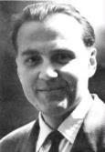
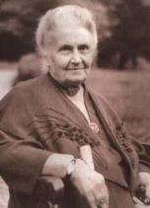
«Пальцы помогают говорить»
М.Монтессори
"Что есть ребёнок?
Каждый ребёнок - это неповторимая индивидуальность, личность, имеющая право на любовь и уважение»
М.Монтессоpи и Р.Штайнер (автор педагогической концепции Вальдорфских школ
Развиваем пальчики – развиваем речь
В.А.Сухомлинский
«Ум ребенка находится на кончиках его пальцев»

Slide 3
Развитие мелкой моторики
Традиционные технологии
Инновационные технологии
Пальчиковые игры с речевым сопровождением
Су – Джок терапия
Сопряжённая гимнастика

Slide 4
Цели:
Задачи:
Укрепление здоровья дошкольников
Коррекция речевых нарушения у детей
Создание комфортных условий для ребёнка
Повышение интереса и мотивации к занятиям
Воздействие на биологически активные точки организма
Стимулирование речевых зон коры головного мозга

Slide 5
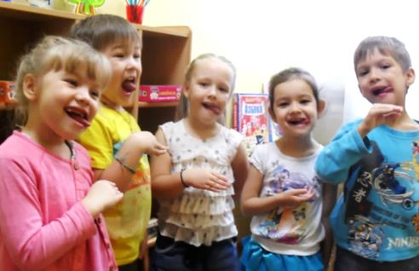
Сопряжённая гимнастика
- содружественные движения кисти руки и языка
Формирует:
речь,
психические процессы,
эмоциональное восприятие
Развивает артикуляционную и мелкую моторику одновременно

Slide 6
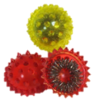

Су – Джок терапия
Метод терапии Су-Джок основан на том, что каждому органу человеческого тела соответствуют биоактивные точки, расположенные на кистях и стопах. Воздействуя на эти точки, можно избавиться от многих болезней или предотвратить их развитие.
Су-Джок - это метод, проверенный исследованиями и доказавший свою эффективность и безопасность. Эта система настолько проста и доступна, что освоить ее может даже ребенок.

Slide 7
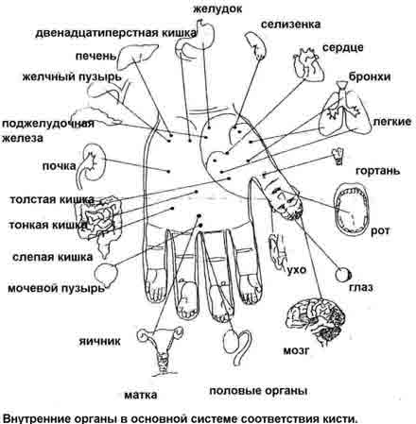
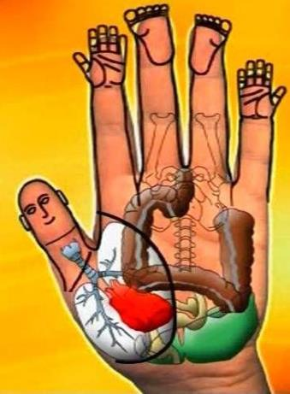
Су (кисть)- Джок (стопа)
Разработал профессор Пак Чже Ву
Здоровьесберегающие технологии
В строении кисти проявляется удивительное подобие человеческого тела

Slide 8
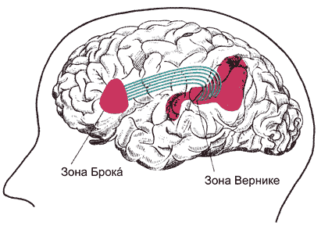
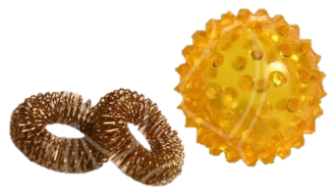
За речь у человека отвечают две зоны, находящиеся в коре головного мозга: зона Вернике (восприятие речи) и зона Брока (произношение).
Для стимуляции речевого развития необходимо воздействовать на точки соответствия головному мозгу.
Воздействие на точки соответствия других органов благотворно влияет на самочувствие, приводит в тонус организм, поднимает настроение и этим достигается благотворный эффект от массажа при помощи специальных шариков.

Slide 9
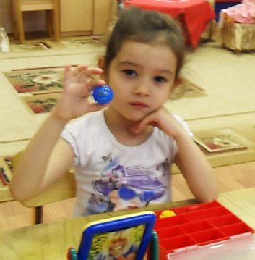
Достоинства Су-Джок терапии:
Высокая эффективность - при правильном применении наступает выраженный эффект.
Абсолютная безопасность – неправильное применение никогда не наносит вред – оно просто не эффективно.
Универсальность – Су-Джок терапию могут использовать и педагоги в своей работе, и родители в домашних условиях.
Простота применения

Slide 10
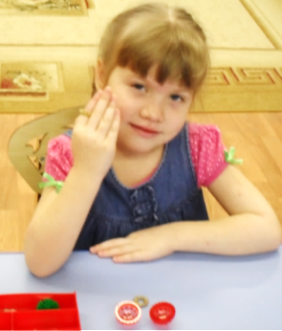
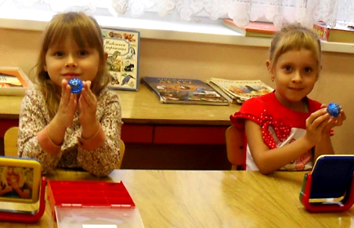
Приемы использования шариков Су-Джок:
Катать шарик круговыми движениями ладоней, прямыми движениями ладоней
В каждом шарике есть колечко, которое нужно надеть на палец и провести массаж каждого пальца
Прокатывать шарик по каждому пальцу, сжимать шарик в кулачке

Slide 11

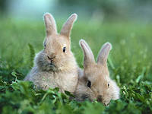

ИГРЫ И УПРАЖНЕНИЯ ПО РАЗВИТИЮ МЕЛКОЙ МОТОРИКИ
ЗАЙЧИКИ
На поляне, на лужайке
(катать шарик между ладонями)
Целый день скакали зайки
(прыгать по ладошке шаром).
И катались по траве,
(катать вперед – назад)
От хвоста и к голове.
Долго зайцы так скакали,
(прыгать по ладошке шаром)
Проведение шарика по дорожкам различной конфигурации
Котик
Котик с бабочкой играл,
Котик бабочку поймал,
И не знает, как с ней быть,
Может, в клетку посадить?
Только всем давно известно-
В клетке бабочке не место.
Котик
Котик с бабочкой играл,
Котик бабочку поймал,
И не знает, как с ней быть,
Может, в клетку посадить?
Только всем давно известно-
В клетке бабочке не место.
Массаж «ёжиком» в соответствии с текстом стихотворения

Slide 12
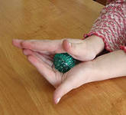
Игры, направленные на развитие в пространстве и времени
Игры, направленные на обобщение и расширение словаря,
развитие грамматического строя речи
«Мячик ты скорей катай,
дни недели называй»
«Утро, день, вечер, ночь»
«Времена года»
«По ладошке мяч катаю и животных называю»
«Я знаю 5 названий…»
«Едет, плывет, летит»
«Скажи ласково»
«Один-много»
«Что из чего сделано»

Slide 13
СПАСИБО
ЗА
ВНИМАНИЕ!

